Slide 1
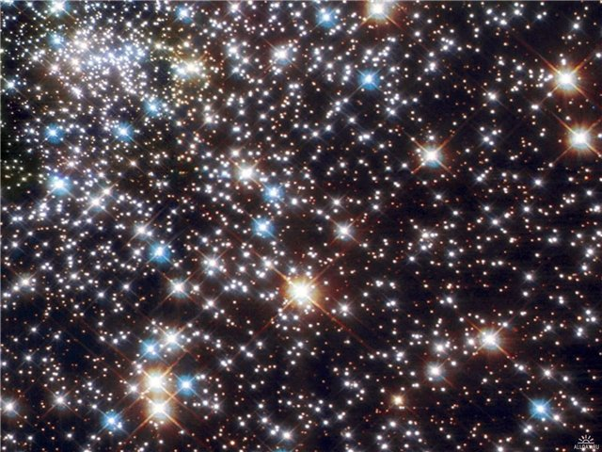

«В гости к Лунтику»

Slide 2
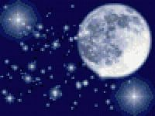
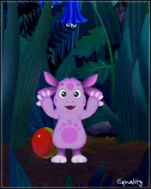
По тёмному небу рассыпан горошек Цветной карамели из сахарной крошки, И только тогда, когда утро настанет, Вся карамель та внезапно растает.

Slide 3



Slide 4
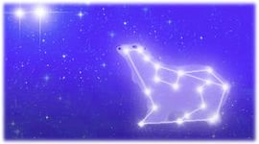
Из какого ковша не пьют, не едят, а только на него глядят?

Slide 5


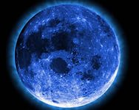
Кто в году четыре раза переодевается?
Только солнце спать ложится, Мне а месте не сидится. Я на небо выхожу, С высока на мир гляжу.
В дверь, в окно
Стучать не будет,
А взойдет
И всех разбудит.

Slide 6
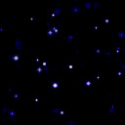

Назови профессию человека, который летает в космос?

Slide 7
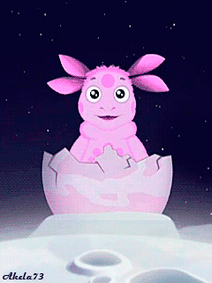
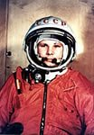
Кто был первым космонавтом, полетевшим в космос?

Slide 8


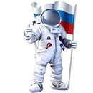



Slide 9

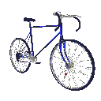




Назови транспорт для полета в космос

Slide 10
На какой планете мы живем?

Slide 11
Спасибо за внимание!

